Slide 1
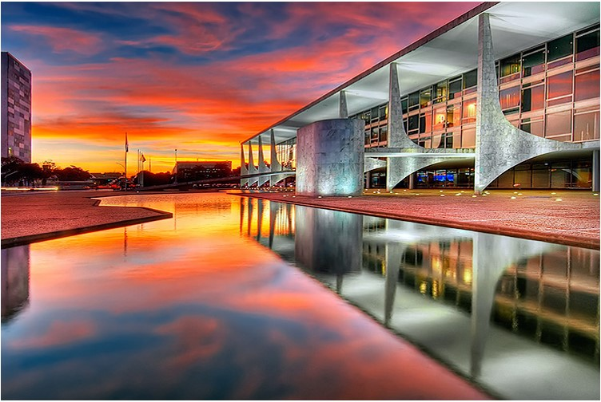


GABINETE DE SEGURANÇA INSTITUCIONAL
PROGRAMA DE PROTEÇÃO INTEGRADA DE FRONTEIRAS
PPIF
Brigadeiro do Ar Ary Soares Mesquita
Secretário de Assuntos de Defesa e Segurança Nacional
Brasília, 03 de julho de 2019

Slide 2
PROGRAMA DE PROTEÇÃO INTEGRADA DE FRONTEIRAS
OBJETIVO
Conhecer a concepção e os objetivos do Programa de Proteção Integrada das Fronteiras.

Slide 3










PROGRAMA DE PROTEÇÃO INTEGRADA DE FRONTEIRAS
CONPORTOS

Slide 4
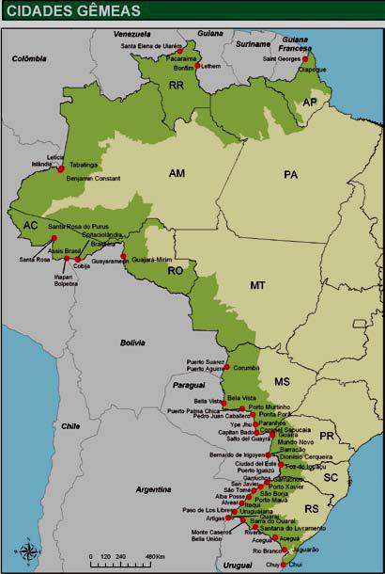
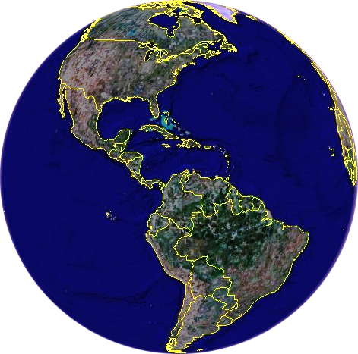
PROGRAMA DE PROTEÇÃO INTEGRADA DE FRONTEIRAS
CARACTERÍSTICAS DAS FRONTEIRAS
FAIXA DE FRONTEIRA
16.885 km (7.363 km em linha seca)
150 km de largura
1,4 milhão de km² de área
17% da área nacional
10 países fronteiriços
11 estados brasileiros
588 municípios
32 cidades-gêmeas
11 milhões de pessoas (5,4% população nacional)
3.100 Km
16.885 Km

Slide 5
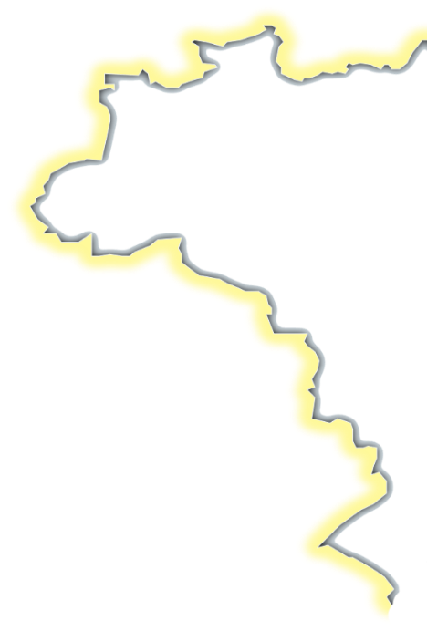

PROGRAMA DE PROTEÇÃO INTEGRADA DE FRONTEIRAS
CARACTERÍSTICAS DAS FRONTEIRAS
TERRESTRE
MARÍTIMA
16.885 Km
7.367 Km
10 países fronteiriços
Fronteira marítima
11 Estados
17 Estados
5,6% população país
80% população país
Economia pouco expressiva
95% das exportações nacionais

Slide 6
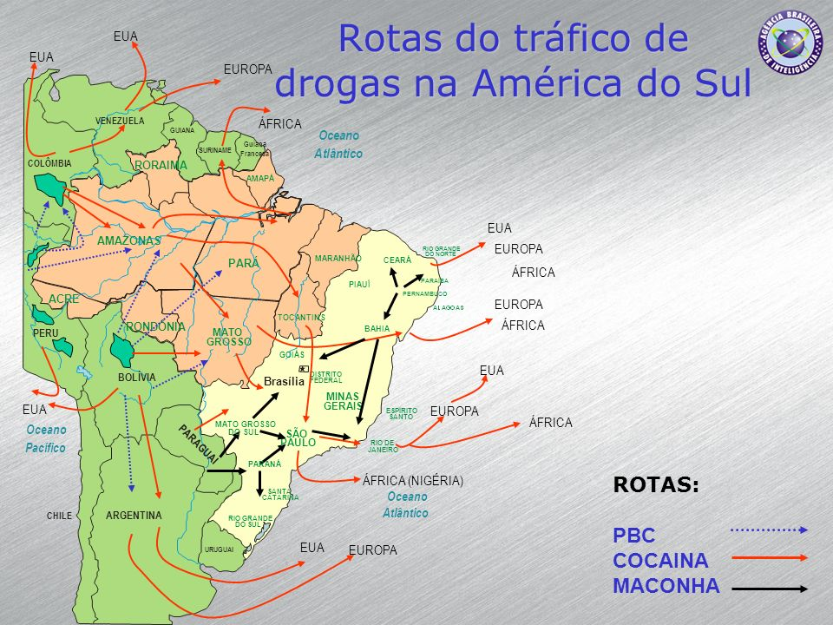
PROGRAMA DE PROTEÇÃO INTEGRADA DE FRONTEIRAS
CRIMES TRANSFRONTEIRIÇOS

Slide 7

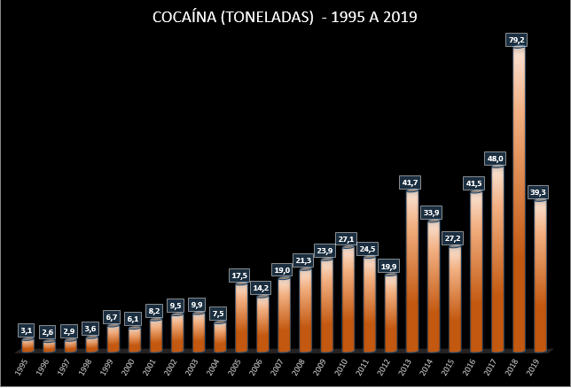
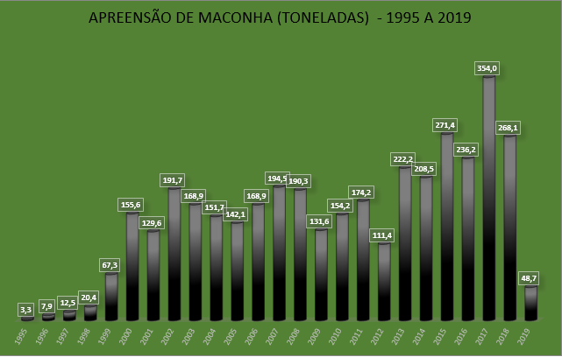
Estatística de Drogas Apreendidas
(Atualizado até maio/2019)
http://www.pf.gov.br/imprensa/estatistica/drogas

Slide 8
PROGRAMA DE PROTEÇÃO INTEGRADA DE FRONTEIRAS
CRIMES TRANSFRONTEIRIÇOS
  Contrabando
  Narcotráfico
  Tráfico de armas
  Tráfico de pessoas
  Lavagem de dinheiro
  Mineração ilegal
  Tráfico de recursos naturais
Presença do Estado
Desenvolvimento Regional
Aumento da Densidade Demográfica
Vigilância
Inteligência
Coordenação de ações de Segurança

Slide 9
PROGRAMA DE PROTEÇÃO INTEGRADA DE FRONTEIRAS
ATRIBUIÇÕES LEGAIS NA FAIXA DE FRONTEIRA
Atribuições da Polícia Federal - art. 144 CF 88
  prevenir e reprimir o tráfico ilícito de entorpecentes e drogas afins, o contrabando e o descaminho, sem prejuízo da ação fazendária e de outros órgãos públicos nas respectivas áreas de competência
  exercer as funções de polícia marítima, aeroportuária e de fronteiras
Atribuições das FA- LC 97/99, art. 16-A – Ações Subsidiárias das FA
  atuar, por meio de ações preventivas e repressivas, na faixa de fronteira terrestre, isoladamente ou em coordenação com outros órgãos do Poder Executivo, executando, dentre outras, as ações de:
      patrulhamento;
      revista de pessoas, de veículos terrestres, de embarcações e de aeronaves;
      prisões em flagrante delito.

Slide 10
PROGRAMA DE PROTEÇÃO INTEGRADA DE FRONTEIRAS

Slide 11

Decreto nº 8.903/2016 - Instituiu o PPIF
CONPORTOS

Slide 12


"Atuação integrada e coordenada das diversas agências do Estado Brasileiro..."
"Cooperação e integração com os países vizinhos..."

Slide 13
PROGRAMA DE PROTEÇÃO INTEGRADA DE FRONTEIRAS
MISSÃO SÍNTESE
RESTRINGIR A OCORRÊNCIA DE DELITOS TRANSFRONTEIRIÇOS

Slide 14
PROGRAMA DE PROTEÇÃO INTEGRADA DE FRONTEIRAS
METODOLOGIA
MISSÃO & VISÃO
DIAGNÓSTICO ESTRATÉGICO
04
OBJETIVOS ESTRATÉGICOS
16 ESTRATÉGIAS
42 PLANOS DE AÇÃO
25 INDICADORES
DOU 81, 20/04/2018
PUBLICAÇÃO DO PLANEJAMENTO ESTATÉGICO

Slide 15
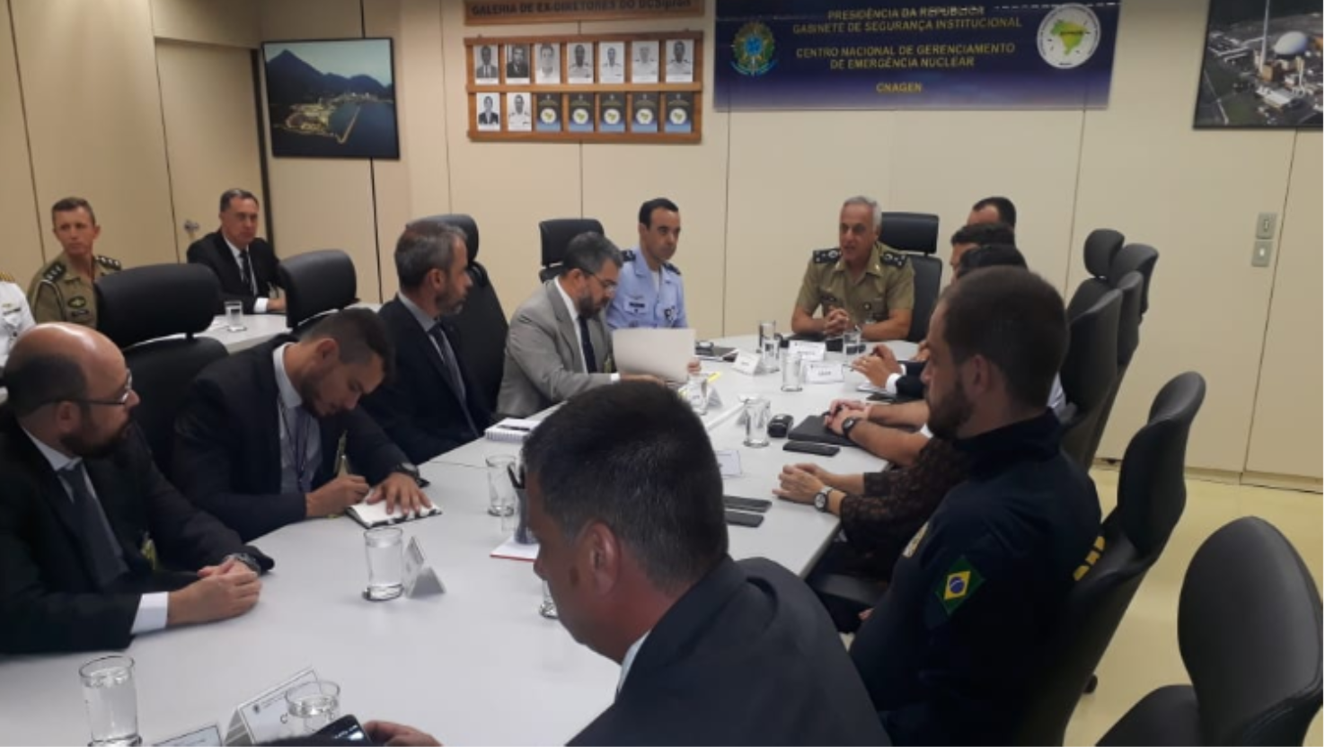
PROGRAMA DE PROTEÇÃO INTEGRADA DE FRONTEIRAS
REUNIÃO ORDINÁRIA DO PPIF

Slide 16
PROGRAMA DE PROTEÇÃO INTEGRADA DE FRONTEIRAS
OBJETIVOS ESTRATÉGICOS
OE1: Integrar e articular ações de segurança pública da União, de inteligência, de controle aduaneiro e das Forças Armadas com as ações dos Estados e Municípios situados na faixa de fronteira, incluídas suas águas interiores, e na costa marítima.
OE2: Integrar e articular com países vizinhos as ações previstas no OE 1.
OE3: Aprimorar a gestão dos recursos humanos e da estrutura destinada à prevenção, ao controle, à fiscalização e à repressão a delitos transfronteiriços.
OE4: Buscar a articulação com as ações da Comissão Permanente para o Desenvolvimento e Integração da Faixa de Fronteira – CDIF.

Slide 17
PROGRAMA DE PROTEÇÃO INTEGRADA DE FRONTEIRAS
ESTRATÉGIAS
OE1: Integrar e articular ações de segurança pública da União, de inteligência, de controle aduaneiro e das Forças Armadas com as ações dos Estados e Municípios situados na faixa de fronteira, incluídas suas águas interiores, e na costa marítima.
1.4 – Propor instrumentos e ações de articulação federativa.

Slide 18
PROGRAMA DE PROTEÇÃO INTEGRADA DE FRONTEIRAS
ESTRATÉGIAS
OE2: Integrar e articular com países vizinhos as ações previstas no OE 1.
2.1 – Fortalecer os mecanismos interinstitucionais com vistas a identificar os interesses nacionais em relação aos países vizinhos.

Slide 19
PROGRAMA DE PROTEÇÃO INTEGRADA DE FRONTEIRAS
ESTRATÉGIAS
OE3: Aprimorar a gestão dos recursos humanos e da estrutura destinada à prevenção, ao controle, à fiscalização e à repressão a delitos transfronteiriços.
3.1 – Criar mecanismos para a ampliação dos postos na fronteira, aumento de seus efetivos, fixação e motivação de servidores na fronteira.
3.4 – Garantir recursos orçamentários e financeiros não passíveis de contingenciamento.

Slide 20
PROGRAMA DE PROTEÇÃO INTEGRADA DE FRONTEIRAS
ESTRATÉGIAS
OE4: Buscar a articulação com as ações da Comissão Permanente para o Desenvolvimento e Integração da Faixa de Fronteira – CDIF.
4.1 - Estabelecer mecanismos de participação social que garantam definição de prioridades a serem identificadas.

Slide 21

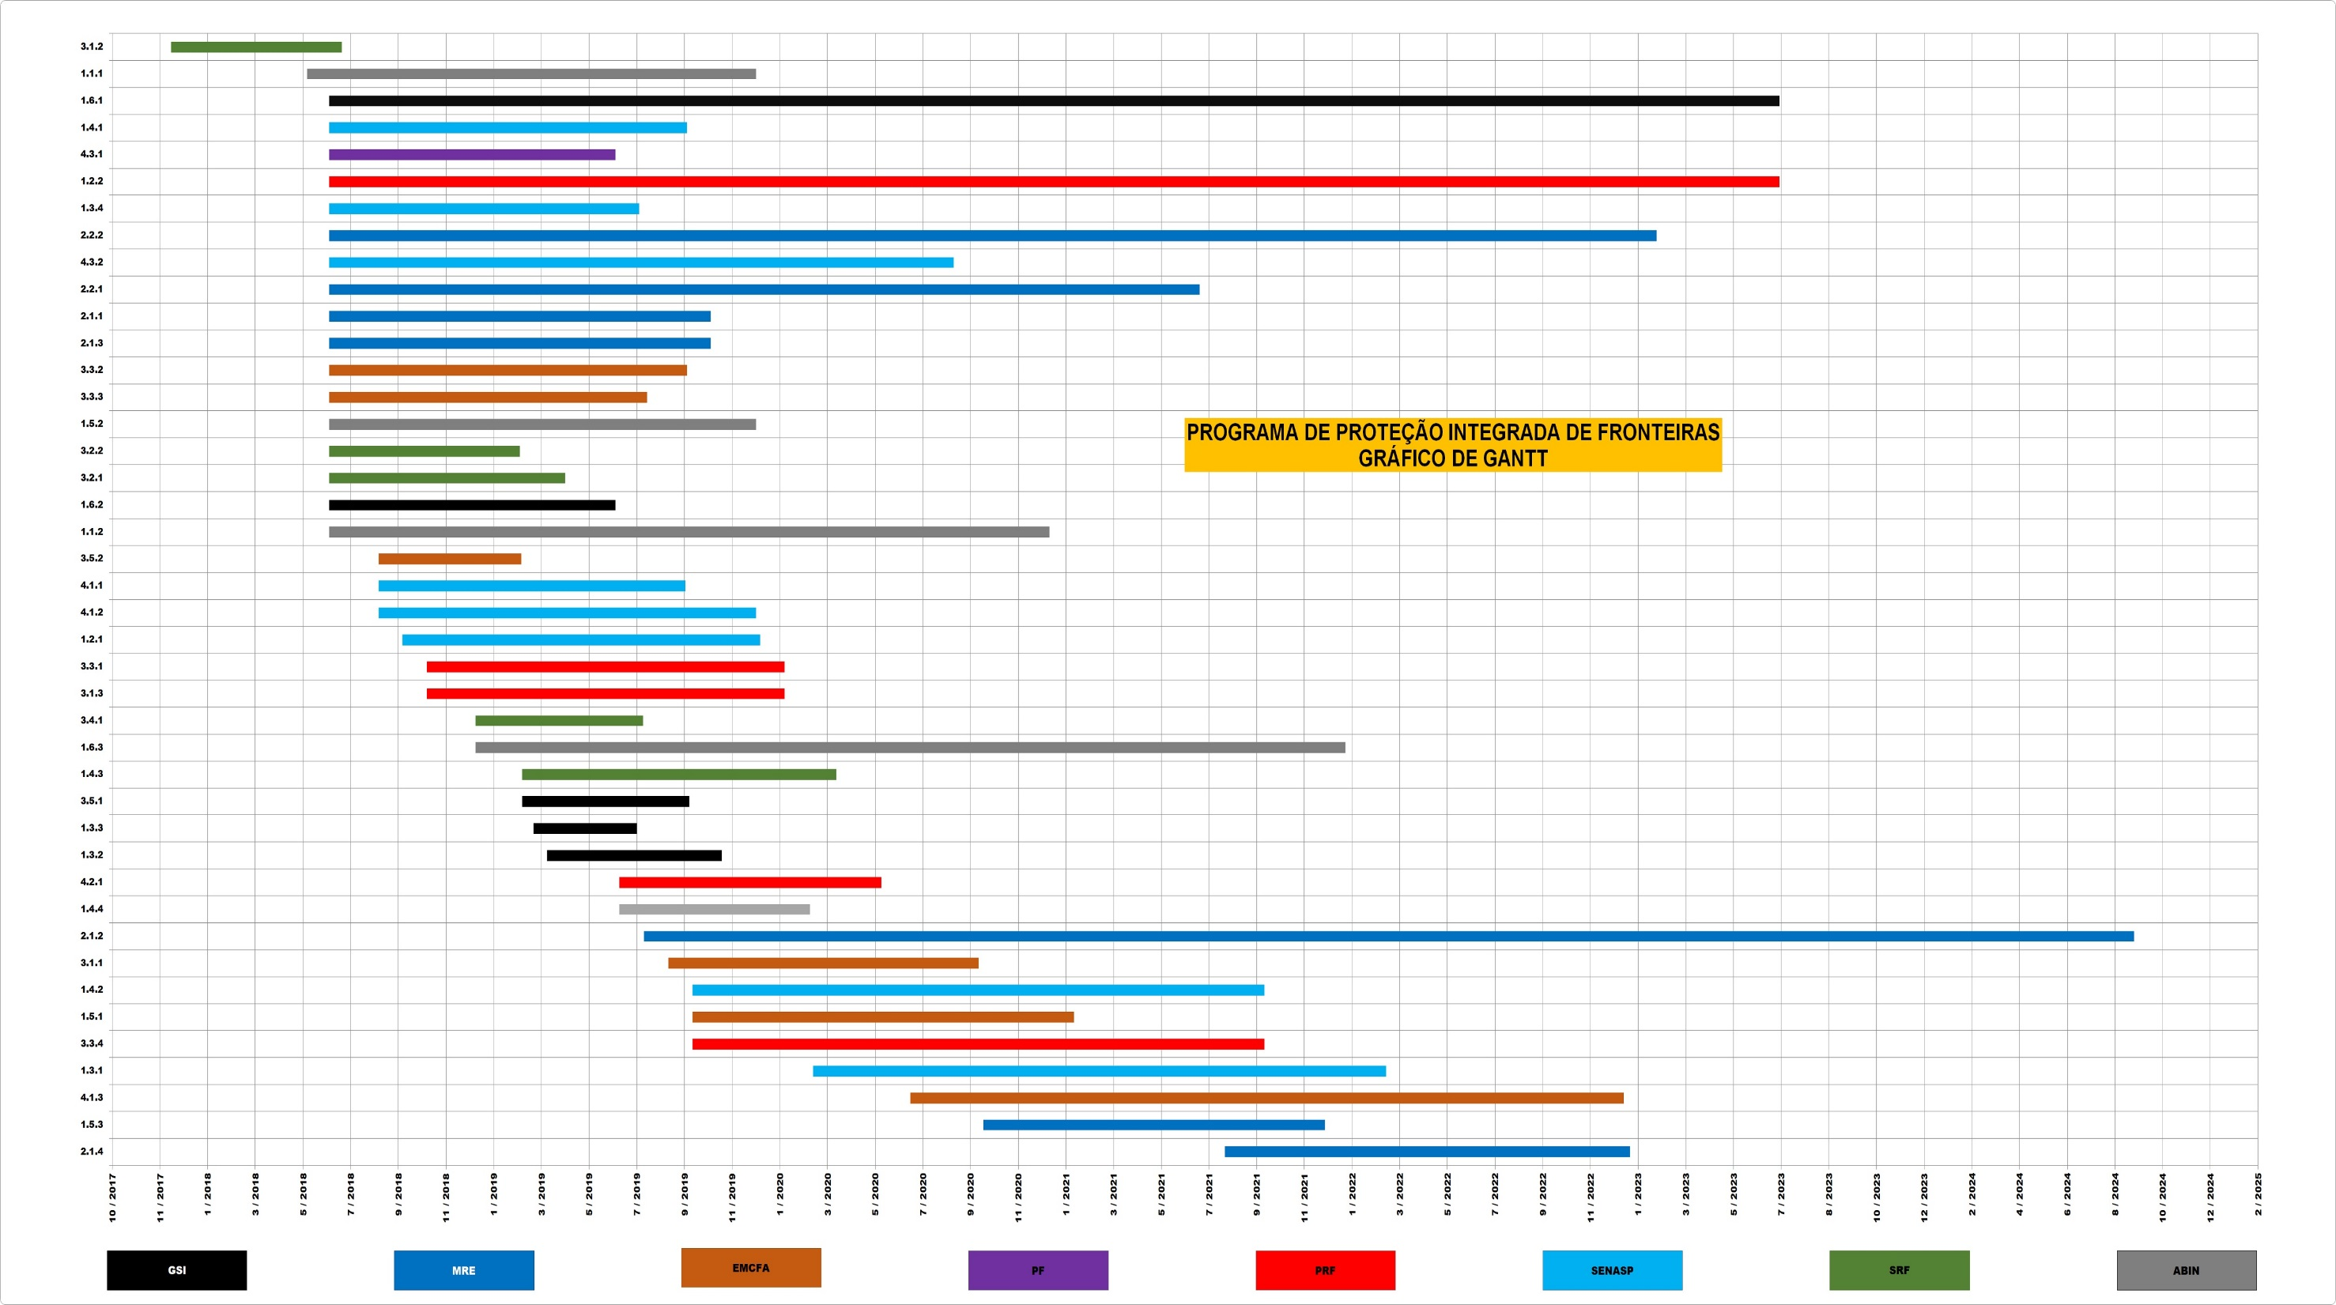
42 PLANOS DE AÇÃO

Slide 22


















PROGRAMA DE PROTEÇÃO INTEGRADA DE FRONTEIRAS
MONITORAMENTO E AVALIAÇÃO
AL
TA
ADM
NÚCLEO
INTEGRADO DE GESTÃO ESTRATÉGICA (NIGE)
CEPPIF
EXECUTORES DOS PLANOS E INDICADORES
GESTOR
(GOVERNANÇA DO PPIF)
SUPERVISÃO

Slide 23
PROGRAMA DE PROTEÇÃO INTEGRADA DE FRONTEIRAS
Segurança Pública
Inteligência
INTEGRAÇÃO DE INFORMAÇÕES
UNIÃO
ESTADOS
MUNICÍPIOS
PAÍSES VIZINHOS
ARTICULAÇÕES
Controle Aduaneiro
Forças Armadas

Slide 24
PROGRAMA DE PROTEÇÃO INTEGRADA DE FRONTEIRAS
PPIF
Nível Estratégico
Operacional
Tático
PPIF
Facilitador da Integração e da Articulação entre os Órgãos

Slide 25
PROGRAMA DE PROTEÇÃO INTEGRADA DE FRONTEIRAS
Capacitação Conjunta (Cursos e Treinamentos)
PRODUTOS DO PPIF
Integração de dados de Inteligência
Incentivos para fixação de efetivos nas fronteiras
Divulgação de Prestação de Contas à Sociedade
Incentivos de cooperação internacional
Aprimoramento dos mecanismos de fluxo migratório
Compartilhamento de instalações e sistemas
Integração de órgãos Federais com Estados, Municípios e centros de C2
POLÍTICA NACIONAL DE FRONTEIRAS

Slide 26
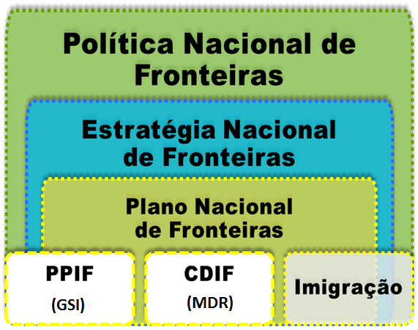
PROGRAMA DE PROTEÇÃO INTEGRADA DE FRONTEIRAS
POLÍTICA NACIONAL DE FRONTEIRAS

Slide 27
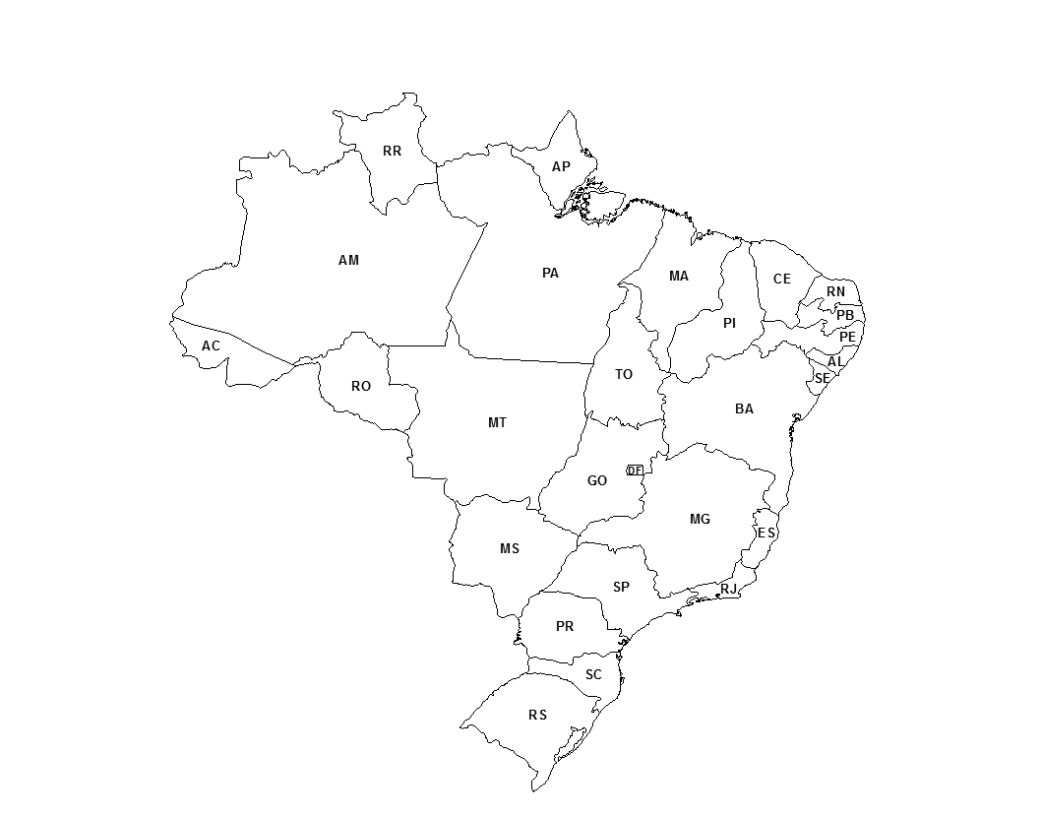
PROGRAMA DE PROTEÇÃO INTEGRADA DE FRONTEIRAS
AÇÕES REALIZADAS - PPIF
GGIF-RR
CT/FRON-PA
CT/FRON-AP
GGIF/FRON - AM
Porto/Aeroporto
Natal
GGIF-AC
Aeroporto
Brasília
Porto/Aeroporto
Salvador
GGIF-RO
GGIF-MT
Aeroporto Galeão
Aeroporto
Guarulhos
Porto
Rio de Janeiro
GGIF-MS
Porto
Itaguaí
GGIF-PR
Porto
Santos
Porto
Paranaguá
GGIF-RS

Slide 28
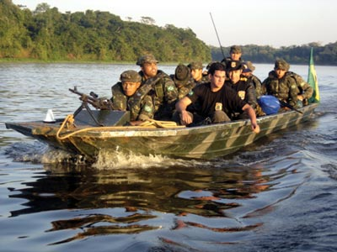
PROGRAMA DE PROTEÇÃO INTEGRADA DE FRONTEIRAS

Slide 29
GABINETE DE SEGURANÇA INSTITUCIONAL
PROGRAMA DE PROTEÇÃO INTEGRADA DE FRONTEIRAS
PPIF
Brigadeiro do Ar Ary Soares Mesquita
ary.mesquita@presidência.gov.br
(61)3411-6441

